Slide 1
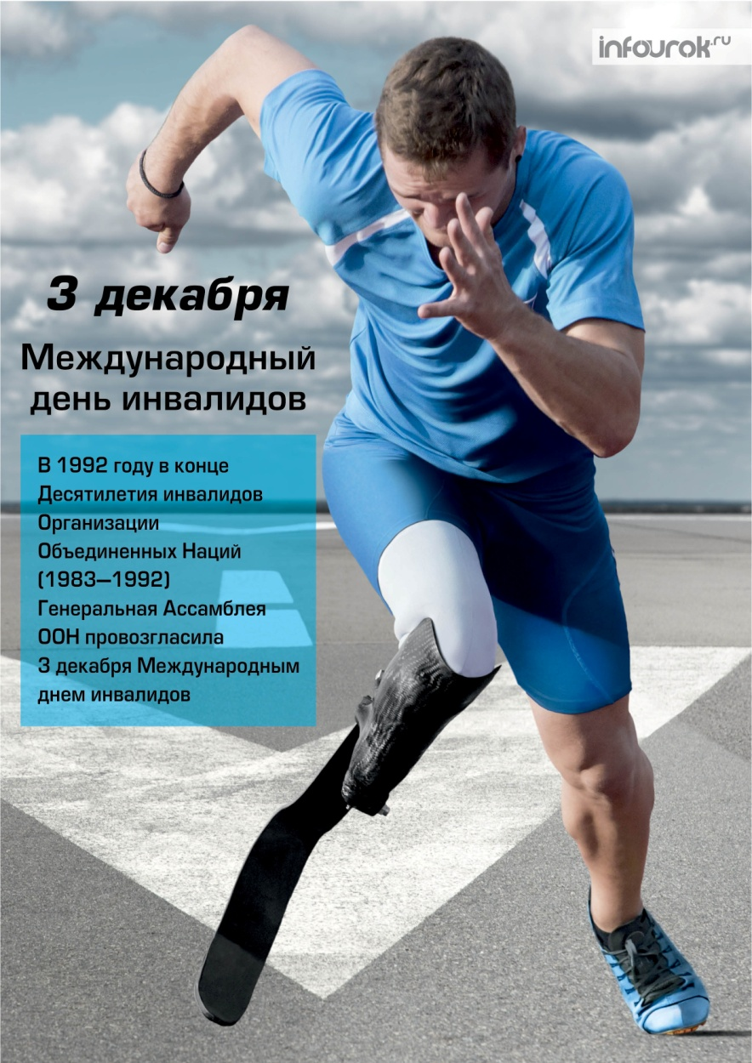

Сильные
люди

Slide 2
Обычно мы считаем сильными людьми тех, кто обладает необыкновенной физической силой: накачанные мышцы удивляют окружающих; бицепсы и трицепсы восхищают мальчишек. Им непременно хочется накачать такие же мускулы.
Конечно здорово! Этим людям под силу не только гири, они могут прокатить по дороге настоящий автомобиль!

Slide 3
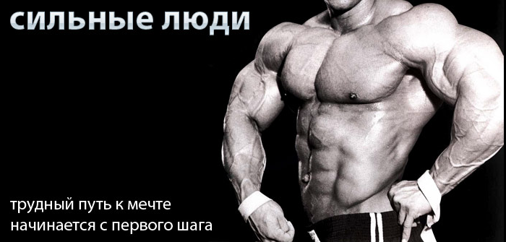
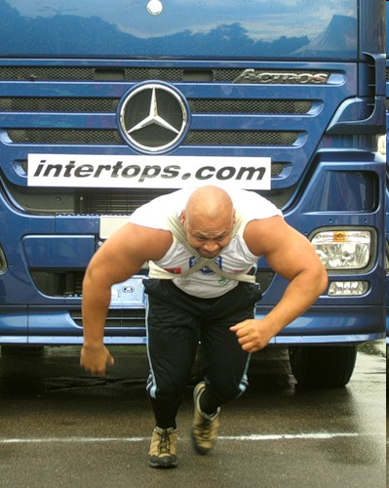
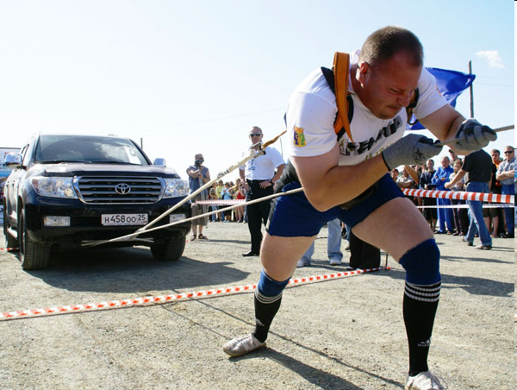

Slide 4
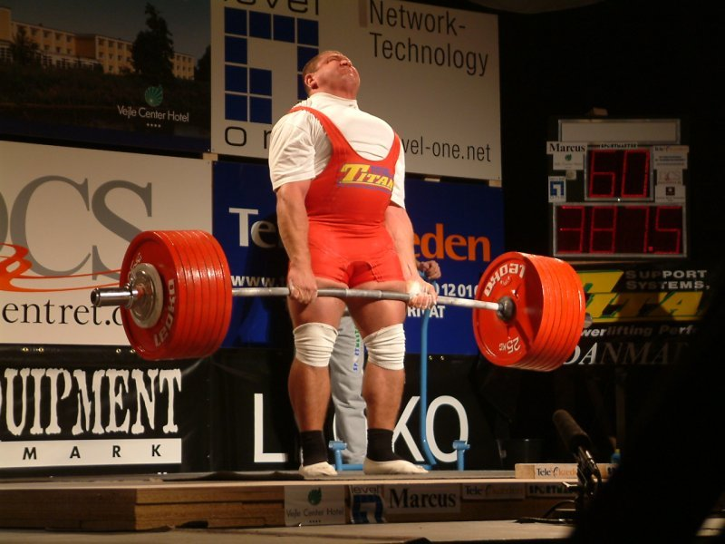
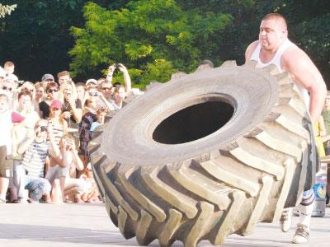
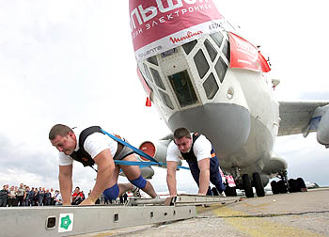
Они способны сделать многое…

Slide 5
Однако порой человеку необходимо обладать не физической силой, а силой духа!
Целеустремленная работа над собой по развитию волевых качеств зачастую гораздо сложнее, чем просто накачать бицепсы.
Среди окружающих нас людей очень много людей с ограниченными возможностями - инвалидов. Жить среди обычных людей им достаточно сложно. Чтобы добиться в жизни успеха, получить хорошее образование и реализовать себя, инвалидам порой приходится затрачивать титанические усилия.

Slide 6

Мы поговорим о тех людях, которые по разным причинам
не могут чувствовать себя
так свободно, как мы –
о людях с ограниченными
возможностями – людях,
самых ранимых,
самых чувствительных,
самых, самых…

Slide 7
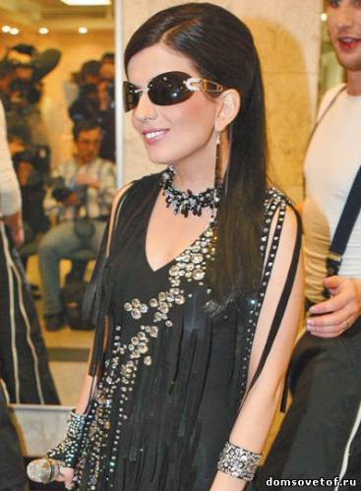

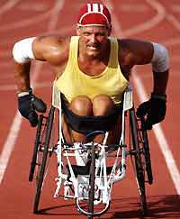
Людям с ограниченными возможностями, но несгибаемой силой духа, безграничными способностями посвящается…

Slide 8
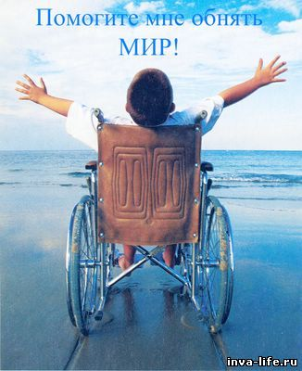
Нравственность общества оценивается по его отношению к детям, старикам и инвалидам…
Стабильность общества
зависит от того, насколько
человек уверен в своем
будущем. Если он видит
реальную заботу общества
о страждущих, то обретает
большую уверенность
в завтрашнем дне.

Slide 9
Можно выделить основные группы людей с ограниченными возможностями:
Люди с нарушением слуха.
Люди с нарушениями опорно-двигательного аппарата.
Люди с другими видами физических, умственных, психических нарушений.
Люди, пострадавшие в прошлой афганской войне и других «горячих точках», в чернобыльской аварии, которая имеет долгосрочные негативные последствия.
Люди, пострадавшие в дорожно-транспортных и других происшествиях.
Люди с нарушением зрения.

Slide 10
Закройте глаза!
Сможете ли Вы:
Посмотреть в окно и рассказать о том, что видите…
Поиграть на компьютере…
Пойти гулять с друзьями…
Что Вы чувствовали, когда у вас были закрыты глаза?
Скорее всего, Вы очень остро почувствовали свою беспомощность и растерянность. Почувствовали себя инвалидом…

Slide 11
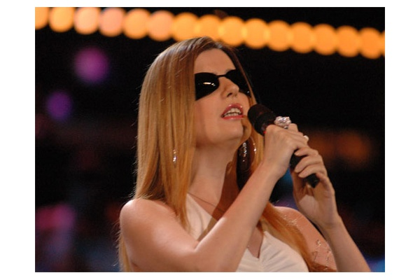
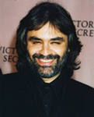
Диана Гурцкая
Знаменитая певица Диана Гурцкая - незрячая с рождения, создатель и руководитель благотворительного фонда помощи незрячим и слабовидящим «По зову сердца».
С самого детства Диана мечтала о большой сцене. Училась параллельно в образовательной и музыкальной школах. Успех пришел к Диане сразу после фестиваля «Ялта-Москва-транзит» в 1995 году, где она исполнила песню «Тбилисо».
Андреа Бочелли
Итальянский оперный певец Андреа Бочелли начал терять зрение в детстве и полностью ослеп в 12 лет в результате черепно-мозговой травмы во время игры в футбол. Несмотря на потерю зрения, он стал одним из наиболее запоминающихся голосов не только современной оперы, но и поп-музыки.

Slide 12
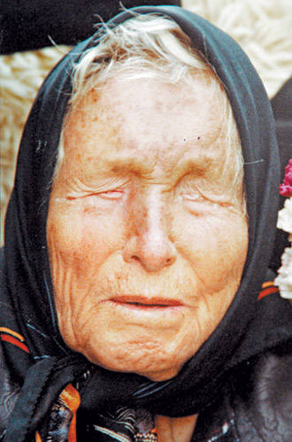
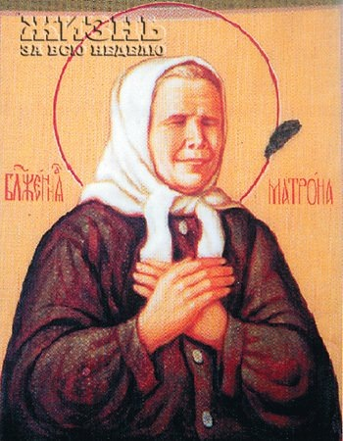
Ванга
Легендарная ясновидящая Ванга ослепла в 12 лет. По одной из версий, Ванга потеряла зрение от удара молнии, по другой – ее засыпало землей, и песок повредил глаза. Существует версия, что операция по восстановлению зрения не была проведена, и Ванга до конца жизни осталась незрячей, но обрела дар предсказания.
Блаженная Матрона
Святая Матрона была слепая от рождения. Мать Матроны хотела избавиться от будущего ребенка, но побоялась совершить грех. Она увидела сон, в котором еще не родившаяся дочь явилась в образе белой птицы с человеческим лицом и закрытыми глазами.
В возрасте 7-8 лет у Матроны открылся дар предсказывать и исцелять. После ее смерти и по сей день блаженная Матрона помогает всем, кто приходит в храм к ее мощам.

Slide 13
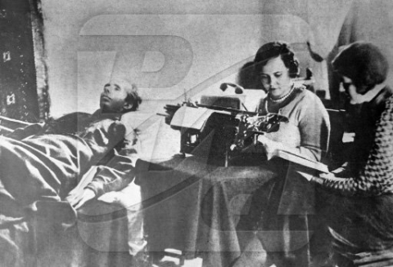
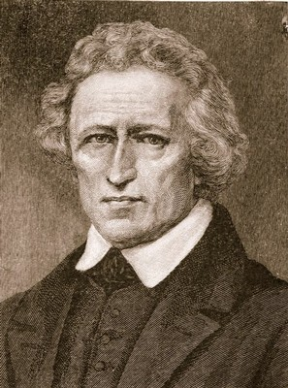
Николай Островский
Советский писатель Николай Островский утратил возможность видеть в результате тяжелых ранений. Кроме того, он был парализован, но это не помешало ему создать роман «Как закалялась сталь». Ему помогал трафарет – картонная папка с прорезями для строк. Кроме того, он стал диктовать жене, друзьям. Летом 1933 года писатель закончил свой героический роман.
Луи Брайль
Разработчик шрифта для незрячих француз Луи Брайль утратил возможность видеть, когда ему было 3 года. Луи поранил глаз шорным ножом и ослеп. Родители сделали все, чтобы ребенок овладел трудовыми навыками: он научился шить домашние туфли, плести бахрому для конской упряжки. Учитель обучил Луи Брайля игре на скрипке. Спустя годы, Луи Брайль создал шрифт для незрячих и облегчил жизнь многим слепым.

Slide 14
По статистике, нарушениями слуха страдает каждый девятый житель нашей планеты. Травмы, болезни или врожденные пороки – все это может стать причиной потери слуха.
По данным 2014 года социально значимыми дефектами слуха во всем мире страдают около 30 миллионов человек.
На Земле существует 2,5 тысячи языков, но есть и ещё одна форма общения, в последнее время все больше и больше интересующая ученых, — язык взгляда и жестов.

Slide 15
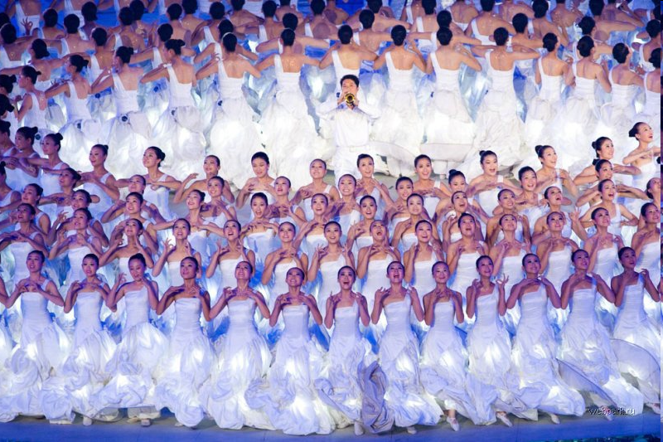
Хор исполняет песню с помощью жестов

Slide 16
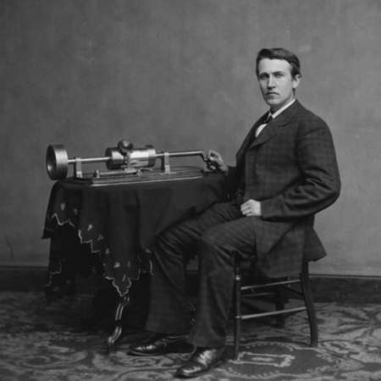
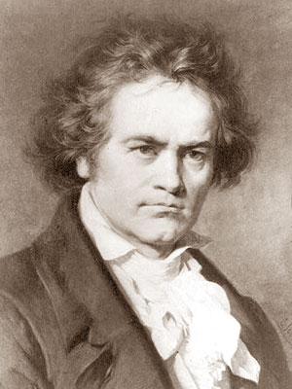
Томас Эдисон
Стал глухим с 12 лет. Это произошло, когда Эдисон пытался сесть в поезд на станции Фрайзер в Мичигане. Кондуктор схватил его за уши, стараясь затащить в поезд.
Людвиг ван Бетховен -
известный немецкий композитор и музыкант.
Несмотря на глухоту, создал замечательные произведения.

Slide 17
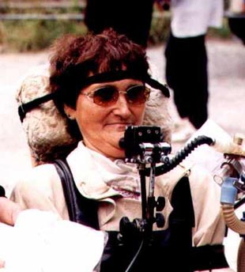
Нина Малер – психолог из Швейцарии
Родилась в 1944 г. Русские корни (бабушка из России). До 16 лет обычная девочка. Любила спорт: легкая атлетика, катание на коньках, прыжки в воду. В 16 лет тяжело заболела – полиомиелит. Нарушена дыхательная функция, парализованы руки и ноги. Поддержка родных и близких помогла ей выстоять и найти смысл жизни в этом тяжелом состоянии. В 1968 г. Нина вышла замуж. В их доме временно проживали другие инвалиды. Нина старалась научить их распоряжаться деньгами, быть независимыми, преодолевать разочарование. Умерла Нина 6 ноября 2008 г.
Мужество и энергия Нины, которая после болезни потеряла возможность не только двигаться, но даже дышать, поражают. Она в Швейцарии создала даже Фонд помощи инвалидам России. Она работала на компьютере с помощью струи воздуха из дыхательной трубки, делая 140 знаков в минуту.

Slide 18
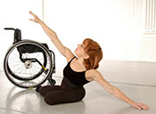
Балет на инвалидной коляске
Мэри Верди – девочка на инвалидной коляске, которая очень хотела танцевать. Она училась грациозно вращаться и делать изящные движения. Однажды Мэри решила принять участие в конкурсе танцев, но не предупредила организаторов о том, что она инвалид. Онемевшая публика следила за ее выступлением.
Мэри создала группу “Танцующие колеса”.
- Я научилась не просто существовать, но и творить свою жизнь. Через танец мы можем показать, что человеческие возможности безграничны. Если захотеть, можно всего достигнуть.

Slide 19
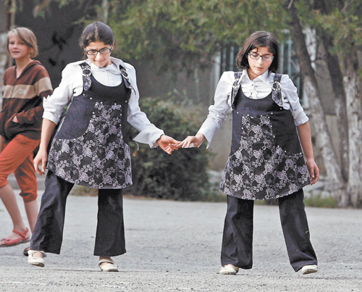
Несмотря на все трудности, инвалиды подают нам, здоровым людям, пример сострадания и мужества, милосердия и доброты.
История Зиты и Гиты. Завершение.
19 октября 1991 года в Киргизии родились девочки - сиамские близнецы Зита и Гита Резахановы. В России на беду девочек откликнулась ведущая программы “Здоровье” Елена Малышева. Она помогла организовать операцию.
6 марта 2003 года девочек успешно разделили в Московской Филатовской больнице. Операция была уникальной, и никто не мог прогнозировать ее результат. Прошло более 11 лет. Зита и Гита растут, учатся. Но они остаются инвалидами. Много средств требуется на их лечение. Только ремонт корсета ежегодно обходиться в 2,5 тысяч евро. Единственным и постоянным плательщиком по расходам на лечение девочек является телепередача “Здоровье”. В Киргизии организовали сбор средств для сестер Резахановых, и было собрано около 1 млн. рублей. Девочки решили не тратить всю сумму на себя, и создали Международный фонд помощи детям инвалидам, который они назвали “Сострадание. Право на лучшую жизнь”.

Slide 20
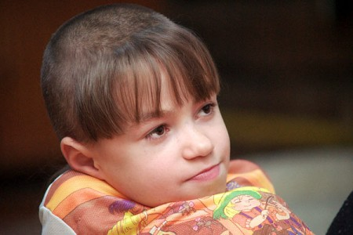
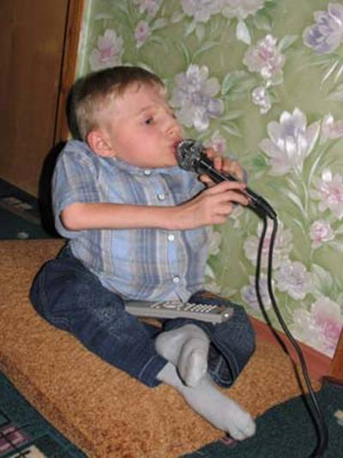
Хрустальные дети…
А в просторечье это даже красиво: «хрустальная болезнь». Поэтому Женю Вустина, у которого от любого неосторожного движения ломаются кости, все – мама Наталья Викторовна, папа Юрий Федорович, брат Павел и сестра Ксюша, друзья, врачи, соседи, одноклассники любя называют «хрустальный мальчик».
Саша Пушкарёв верит, что теперь в его жизни все будет хорошо, и заражает своим оптимизмом всех окружающих. В караоке он часто поет одну и ту же песню: «Давайте петь, давайте жить, давайте жизнь свою любить…» Саша любит жизнь и радуется каждому прожитому дню, несмотря ни на что. Теперь у него есть настоящая семья, которая разделит с ним и радость, и горе.

Slide 21
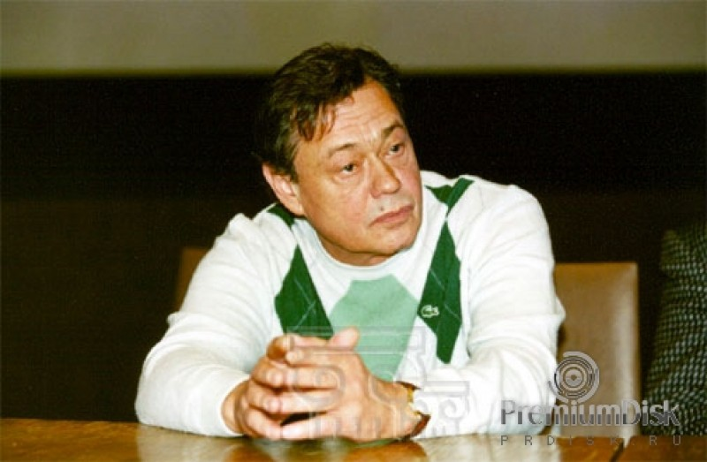
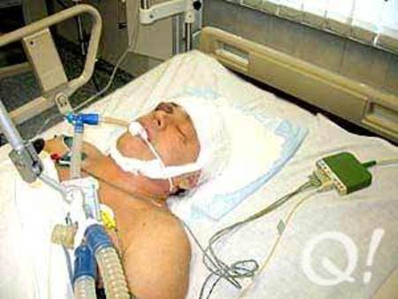
Николай Петрович Караченцов
Родился в 1944 г., актер театра и кино. Народный артист РСФСР. С 1967 г. снимается в кино в фильмах различных жанров – музыкальных, детских, приключенческих, драматических. Какие фильмы с его участием вы смотрели? (“Приключения электроника”, “Белые росы”, “Человек с бульвара Капуцинов”). Спортивный, импульсивный, энергичный. 40 лет он был любимцем театральной Москвы. В ночь на 28 февраля 2005 г. а обледенелой дороге в Москве автомобиль Караченцова попал в аварию. Он получил тяжелейшую травму головы. 26 дней пролежал в коме. Процесс выздоровления затянулся. Речь артиста не восстановилась. Он стал инвалидом. Несмотря ни на что, в апреле 2007 г. Николай Петрович принял участие в работе по подготовке к изданию второй части книги серии “Автограф века”. За несколько часов он подписал 250 листов с его обращением к будущим поколениям.

Slide 22
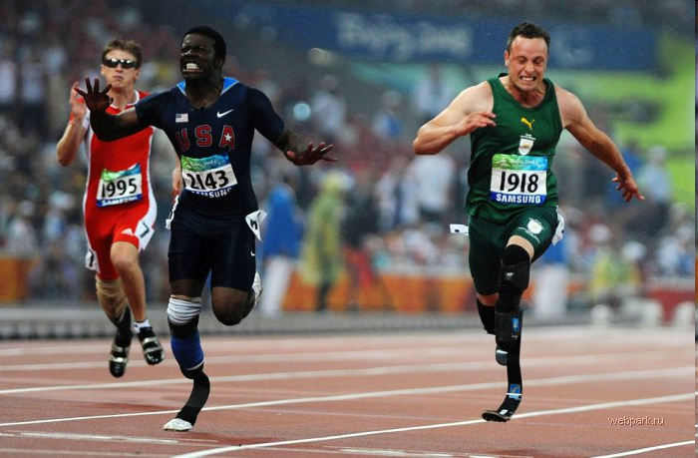
Сильные люди планеты. Для них организованы паралимпи́йские игры

Slide 23
Паралимпи́йские и́гры (параолимпийские игры) — международные спортивные соревнования для инвалидов. Традиционно проводятся после главных Олимпийских игр, а начиная с 1992 — в тех же городах, что и обычные олимпийские игры.
Название «паралимпийский» образовано от греческой приставки «παρα-» — «около, наряду»; имеется в виду параллелизм и равноправие паралимпийских соревнований с олимпийскими. Название никак не связано с термином паралич.
Паралимпиада в мире считается практически таким же выдающимся событием, как и сама Олимпиада.
Возникновение видов спорта, в которых могут участвовать инвалиды, связывают с именем английского нейрохирурга Людвига Гутмана, который, преодолевая вековые стереотипы по отношению к людям с физическими недостатками, ввел спорт в процесс реабилитации больных с повреждениями спинного мозга. Он на практике доказал, что спорт для людей с физическими недостатками создает условия для успешной жизнедеятельности, восстанавливает психическое равновесие, позволяет вернуться к полноценной жизни независимо от физических недостатков

Slide 24
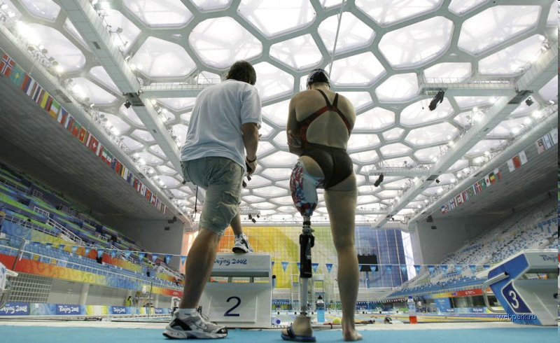
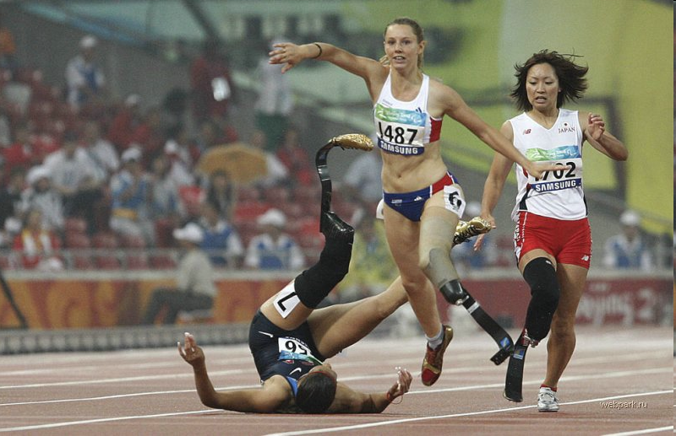
Участники различных видов соревнований

Slide 25
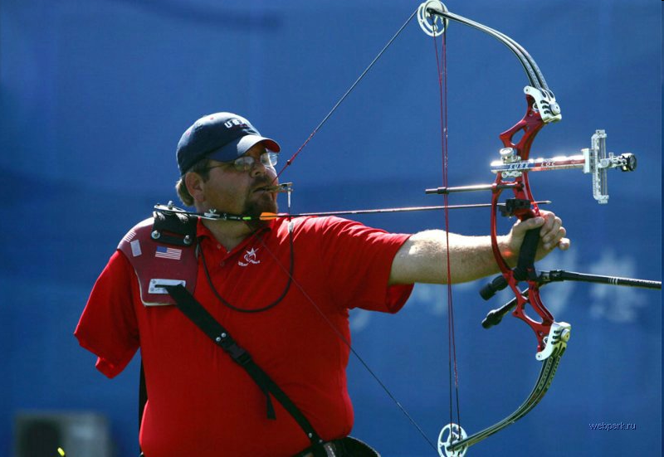
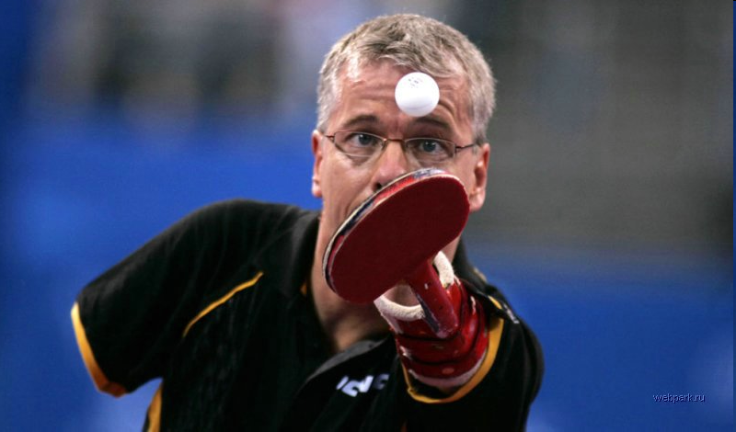

Slide 26
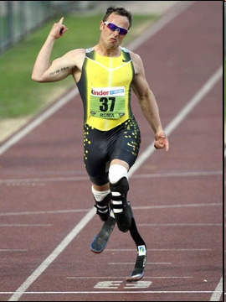
В Риме на легкоатлетических соревнованиях "Золотая лига" южноафриканец Оскар Писториус занял второе место в забеге на 400 метров (46.90 сек), уступив победителю всего восемнадцать сотых секунды. Оскар – инвалид от рождения, у него нет обеих ног ниже колен, он бегает на протезах, участвуя при этом в обычных соревнованиях наряду с другими легкоатлетами.

Slide 27
Эти люди поражают нас. Несмотря на все физические недостатки, они всё- таки самые Сильные люди на Земле!
Это люди с потрясающей волей к жизни. У них есть чему поучиться. Игнорируя жестокие удары судьбы и слабое здоровье, они продолжают бороться и активно жить, доказывая всем, что истинная сила человека в его духе и силе воли, твёрдости характера и непоколебимости веры в лучшее.

Slide 28
По-разному люди воспринимают свою инвалидность. Если Вас сведет жизнь с людьми с ограниченными возможностями, не отталкивайте их, а напомните им положения Учения Саи для людей с ограниченными возможностями:
Помни, ты не один!
Если не можешь развиваться физически, развивайся интеллектуально.
Если тебе плохо – найди человека, которому еще хуже и постарайся ему помочь.
Хочешь жить – работай, двигайся, не сдавайся!
Будь подобен маяку, излучай любовь и свет.
Не причиняй зла никому, уважай других.

Slide 29
Притча - Напоминание!
Ехал один молодой человек на новом сверкающем «ягуаре» в прекрасном настроении, напевая какую-то мелодию. Вдруг увидел он детей, сидящих у дороги. После того, как он, осторожно объехав их, собрался снова набирать скорость, он вдруг услышал, как в машину ударился камень.
Молодой человек остановил машину, вышел из неё и, схватив одного из мальчишек за шиворот, начал его трясти с криком: — Паршивец! Какого чёрта ты бросил в мою машину камень! Ты знаешь, сколько стоит эта машина?! — Простите меня, мистер, — ответил мальчик. — У меня не было намерения причинить вред вам и вашей машине.
Дело в том, что мой брат — инвалид, он вывалился из коляски, но я не могу поднять его, он слишком тяжёл для меня. Уже несколько часов мы просим помощи, но ни одна машина не остановилась. У меня не было другого выхода, кроме как бросить камень, иначе вы бы тоже не остановились. Молодой человек помог усадить инвалида в кресло, пытаясь сдержать слёзы и подавить подступивший к горлу ком. Затем он пошёл к своей машине и увидел вмятину на новенькой блестящей двери, оставшуюся от камня.
Он ездил многие годы на этой машине, и всякий раз говорил «нет» механикам на предложение отремонтировать эту вмятину на дверце, потому что она каждый раз напоминала ему о том, что если ты проигнорируешь шёпот, в тебя полетит камень.

Slide 30
Трогательно,
но думается, что не стоит ждать шепота
и уж тем более камней.
Предложить помощь надо первому.

Slide 31
Золотое правило нравственности:
«Поступай по отношению к другим так, как ты желал бы, чтобы поступали по отношению к тебе»
Пусть эти золотые слова определяют все ваши поступки в жизни.

Slide 32

«Всё прекрасное на земле от солнца, всё хорошее – от человека» М. Пришвин

Slide 33
Полезные ссылки
http://beloi.by/node/539
http://www.calend.ru/holidays/0/0/114/
http://www.calend.ru/holidays/0/0/114/7/

